Slide 1
TÍTULO
AQUISIÇÃO VOLUMÉTRICA DO PLEXO CORÓIDE NO EXAME MORFOLÓGICO DE PRIMEIRO TRIMESTRE
PALESTRANTES
Daniela O A Salim; Nathalia S Falqueto; Pedro H F Mengegatti;
Ana L S Pontes; Bruna R Azadinho; Mauricio Saito

Slide 2
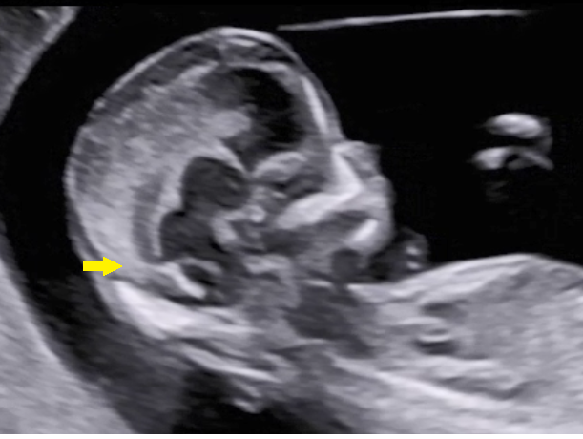
AQUISIÇÃO VOLUMÉTRICA DO PLEXO CORÓIDE NO EXAME MORFOLÓGICO DE PRIMEIRO TRIMESTRE
Introdução
No primeiro trimestre, alterações ultrassonográficas do plexo coróide têm sido associadas às anomalias cromossômicas, malformações do sistema nervoso central e espinha bífida. Já, o uso do 3D, não identificando esta estrutura no interior do IV ventrículo parece estar relacionada também com os defeitos do tubo neural. Ainda não há relatos sobre o volume do plexo coróide obtido pela técnica vocal. As alterações das dimensões destas estruturas poderiam contribuir para o rastreamento das alterações do sistema nervoso central.
Fig 01. Plano sagital – seta amarela demontra o plexo coróide e sua projeção para o IV ventrículo.

Slide 3
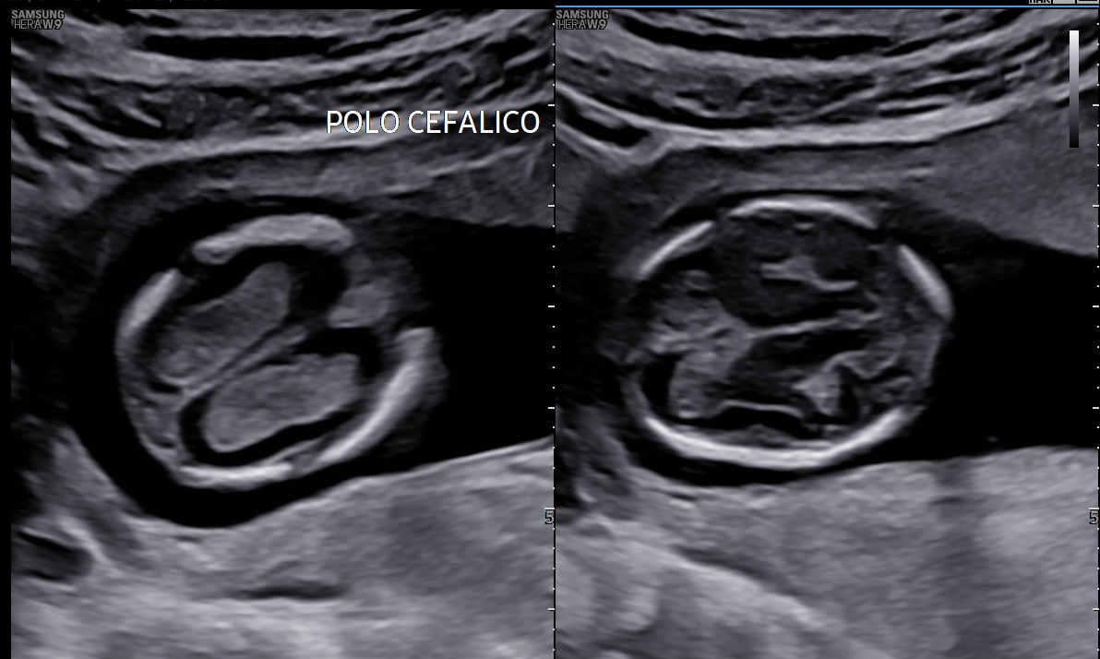
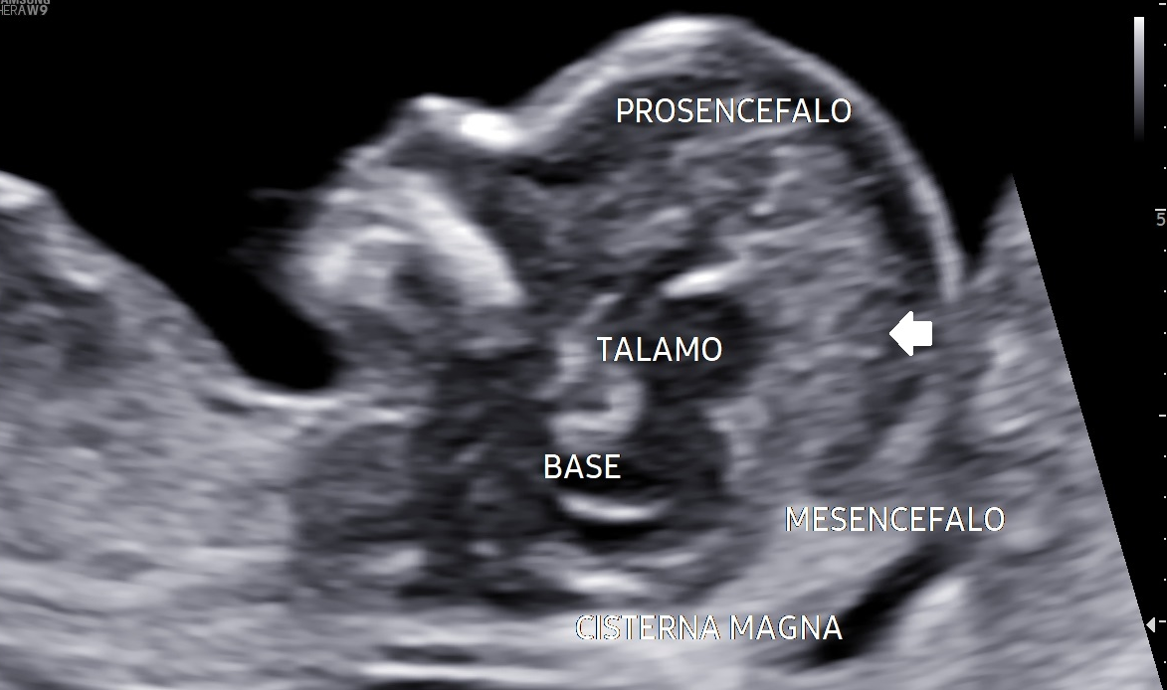
AQUISIÇÃO VOLUMÉTRICA DO PLEXO CORÓIDE NO EXAME MORFOLÓGICO DE PRIMEIRO TRIMESTRE
Plexo Coroide
Fig 02. Planos axias do plexo coroide foice cerebral biparietal
Fig 03. Plano sagital – relação do plexo coroide (seta branca) com as estruturas cerebrais.

Slide 4
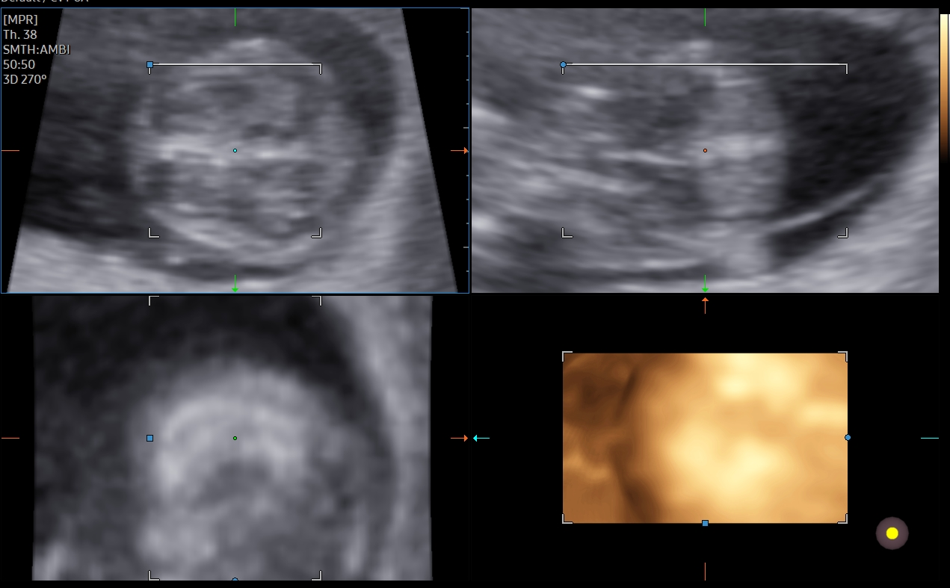
AQUISIÇÃO VOLUMÉTRICA DO PLEXO CORÓIDE NO EXAME MORFOLÓGICO DE PRIMEIRO TRIMESTRE
Casuística e métodos
Durante o período de julho de 2021 a novembro de 2021 foram avaliados 100 pacientes foram submetidas à avaliação ultrassonográfica do primeiro trimestre entre 11 semanas e 13 semanas e 6 dias. Somente foram selecionadas as pacientes de gestação única, de fetos que apresentavam morfologia do primeiro e do segundo exame normais, cuja gestação evoluiu até pelo menos 38 semanas e sem intercorrências neonatais. Todos os exames foram realizados com o mesmo aparelho Hera W9, a partir do transdutor convexo multivolumétrico CV1-4A (frequência 40-70 MHz), deste modo por via abdominal. A aquisição do plexo coróide foi pelo método VOCAL em plano axial do polo cefálico ao nível das maiores dimensões do plexo coróide a partir de uma imagem que ocupasse mais de 75% da tela do ultrassom.
Fig 04. Plano transverso para aquisição volumétrica.

Slide 5
AQUISIÇÃO VOLUMÉTRICA DO PLEXO CORÓIDE NO EXAME MORFOLÓGICO DE PRIMEIRO TRIMESTRE
Casuística e métodos
A aquisição do volume do plexo coróide foi obtida pelo modo manual a partir de seis medidas do limite da imagem ecogênica correspondente. Na dificuldade da identificação adequada dos limites do plexo coróide, era procedido outra aquisição, com o máximo de duas tentativas.
Fig 05. Planos demonstram a delimitação de metade das 6 aquisições obtidas para a aquisição volumétrica final.

Slide 6
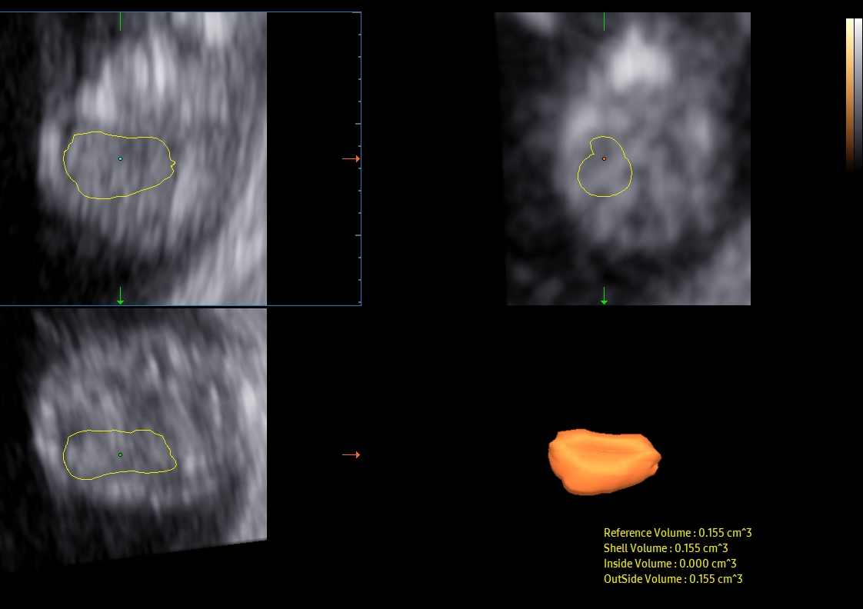
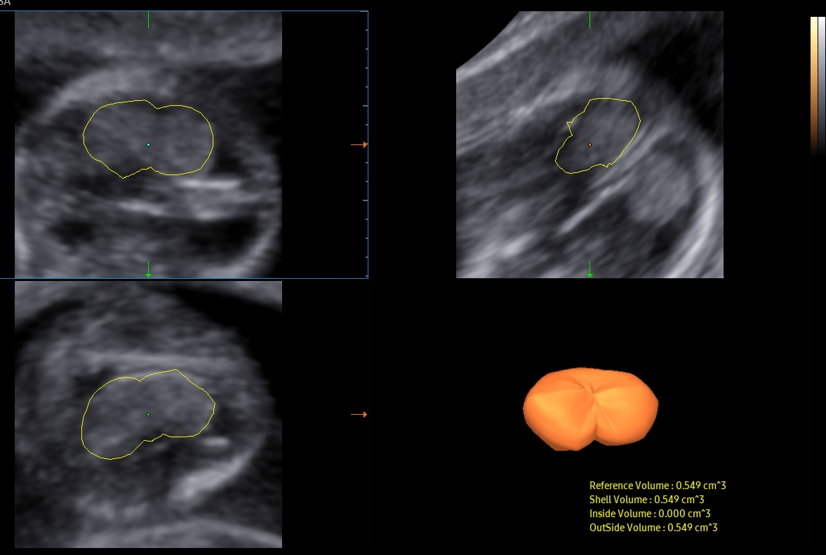
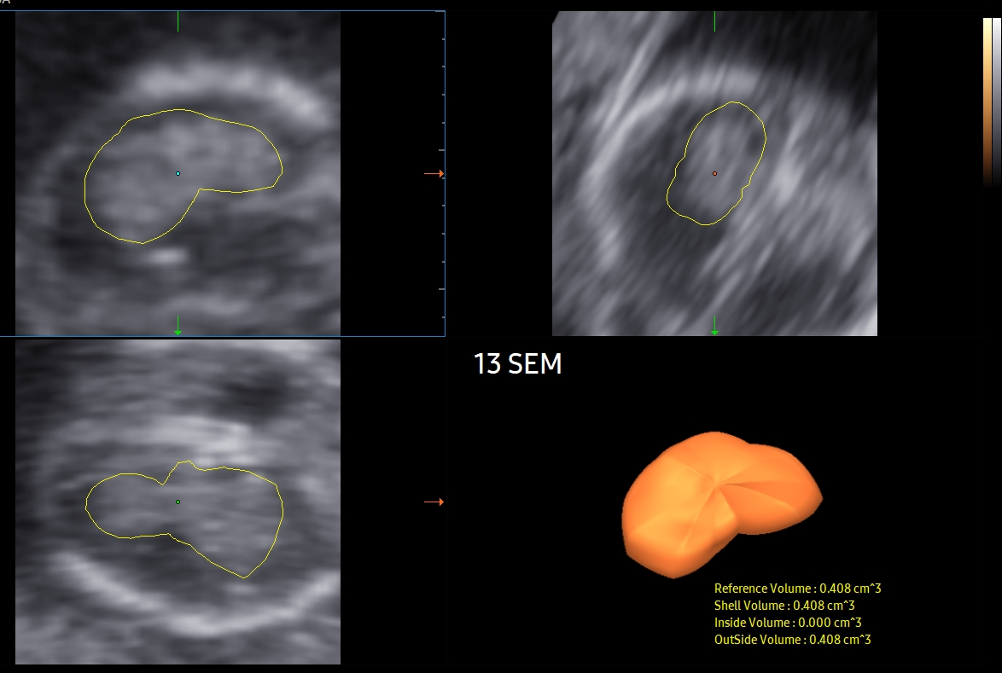
AQUISIÇÃO VOLUMÉTRICA DO PLEXO CORÓIDE NO EXAME MORFOLÓGICO DE PRIMEIRO TRIMESTRE
Casuística e métodos
As idades gestacionais foram agrupadas em 3 grupos de 11 a 12 semanas de 12 semanas e 1 dia a 13 semanas e 13 semanas e 1 dia a 14 semanas.
Fig 6. Aquisição de 11 semanas Fig 07. Aquisição 12 semanas Fig 08. Aquisição 13 semanas

Slide 7
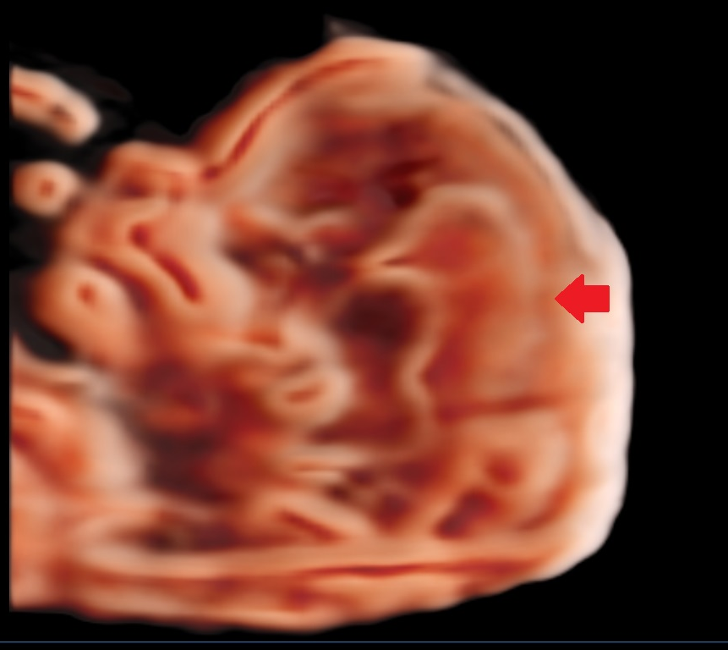
AQUISIÇÃO VOLUMÉTRICA DO PLEXO CORÓIDE NO EXAME MORFOLÓGICO DE PRIMEIRO TRIMESTRE
Resultados
Em estudo prospectivo, foram analisadas as medidas do plexo coróide de 100 gestantes selecionadas a partir dos critérios de inclusão. Em mais 12 pacientes que preencheram estes, os limites do plexo coróide estavam imprecisos. Também em 12 casos, devido a imprecisão dos limites em alguns planos, houve necessidade de uma nova aquisição.
11 semanas a 12 semanas 0,45ml (variação de 0,35ml a 0,56ml)
12 semanas e 1 dia a 13 semanas 0,52ml (variação de 0,46ml a 0,60ml)
13 semanas e 1 dia a 14 semanas 0,59ml (variação 0,51ml a 0,72ml).
Fig 09. Aquisição multiplanar do 3D. A seta vermelha delimita o plexo coróide.

Slide 8
AQUISIÇÃO VOLUMÉTRICA DO PLEXO CORÓIDE NO EXAME MORFOLÓGICO DE PRIMEIRO TRIMESTRE
Discussão.
Na avaliação da morfologia fetal do primeiro trimestre alterações ultrassonográficas do plexo coróide têm sido associadas com anomalias cromossômicas, malformações do sistema nervoso central e espinha bífida. Neste período, a ventriculomegalia tem sido considerada quando se observa a redução da espessura. Este diagnóstico também deve ser considerado quando ocorre alterações entre as proporções e relações entre o plexo coróide e as paredes dos ventrículos laterais. Nas anomalias estruturais, em particular na holoprosencefalia, há vários relatos mostrando a redução de suas medidas. Em relação ao uso do 3D, a não identificação do plexo coróide no interior do quarto ventrículo, imagem ultrassonográfica também conhecido como transluscência intracranial ou intracraniana está associada à espinha bífida. Durante o estudo, foi possível observar 3 casos de holoprosencefalia, 3 casos de hidrocefalia por estenose aquedutal e 1 casos de meningomielocele. Todos esses casos apresentavam medidas menor que a média. Também, foram observados 2 casos com medidas abaixo da média, que evoluíram sem intercorrência.

Slide 9
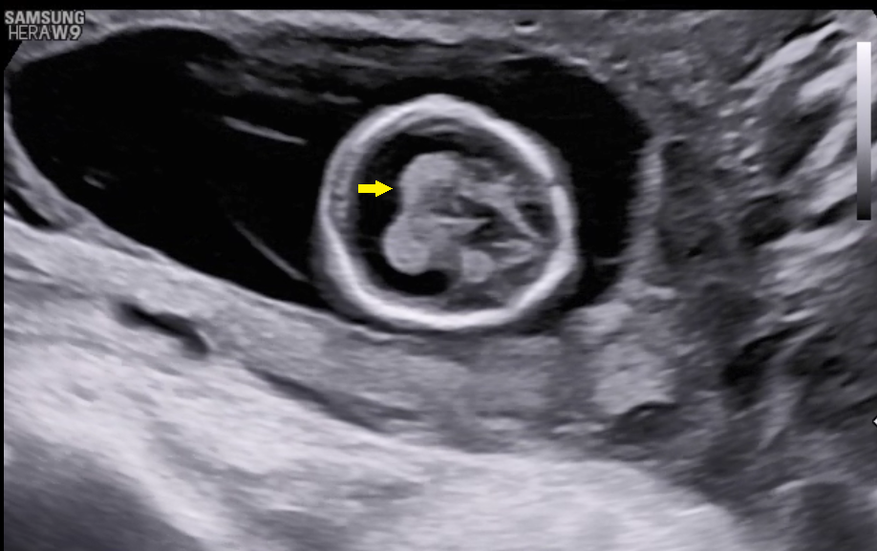
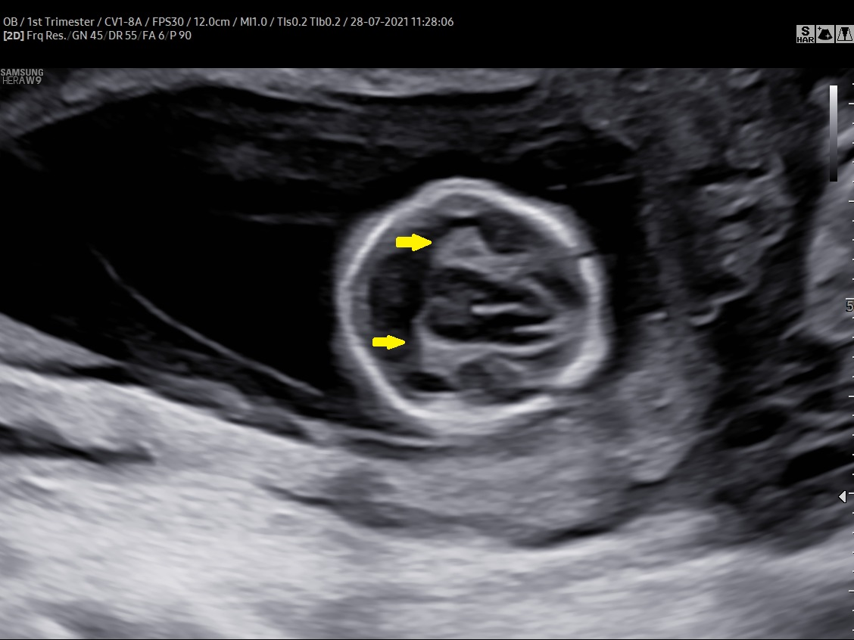
AQUISIÇÃO VOLUMÉTRICA DO PLEXO CORÓIDE NO EXAME MORFOLÓGICO DE PRIMEIRO TRIMESTRE
Discussão.
Fig.10. Plano axial superior do polo cefálico, demonstra o plexo curto e fusionado em frente ao tálamo
Fig. 11. Plano axial ao nível do diâmetro biparietal demonstra o plexo curto e fusionado em frente ao tálamo

Slide 10
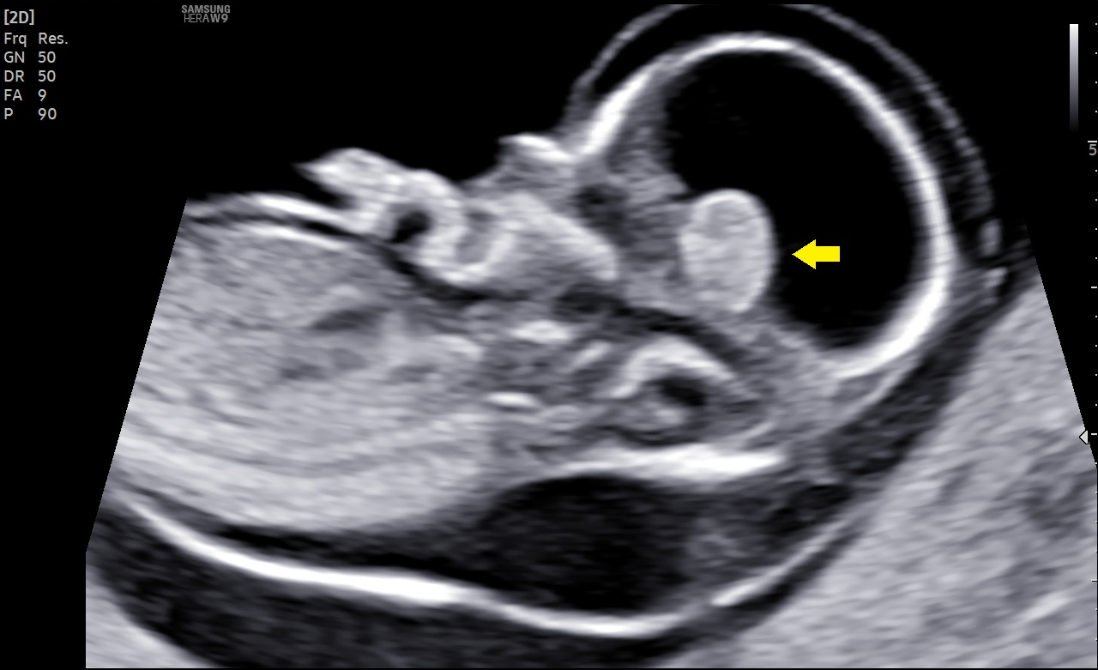
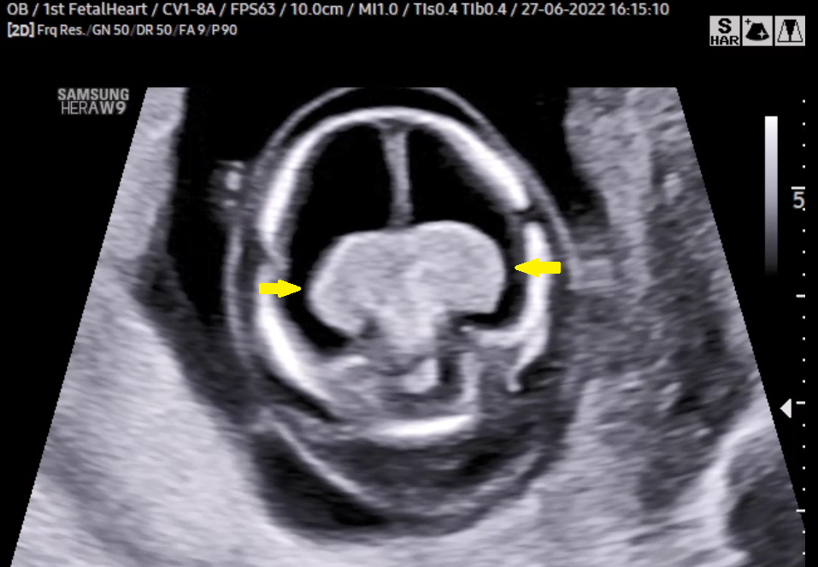
AQUISIÇÃO VOLUMÉTRICA DO PLEXO CORÓIDE NO EXAME MORFOLÓGICO DE PRIMEIRO TRIMESTRE
Discussão.
Fig.12. Plano longitudinal do polo cefálico, o plexo coróide comprimido e deslocado interiormente devido a dilatação do sistema ventricular em caso de estenose aquedutal
Fig.13. Plano transverso do polo cefálico demonstra o plexo coróide comprimido e deslocado centralmente devido a dilatação do sistema ventricular em caso de estenose aquedutal

Slide 11
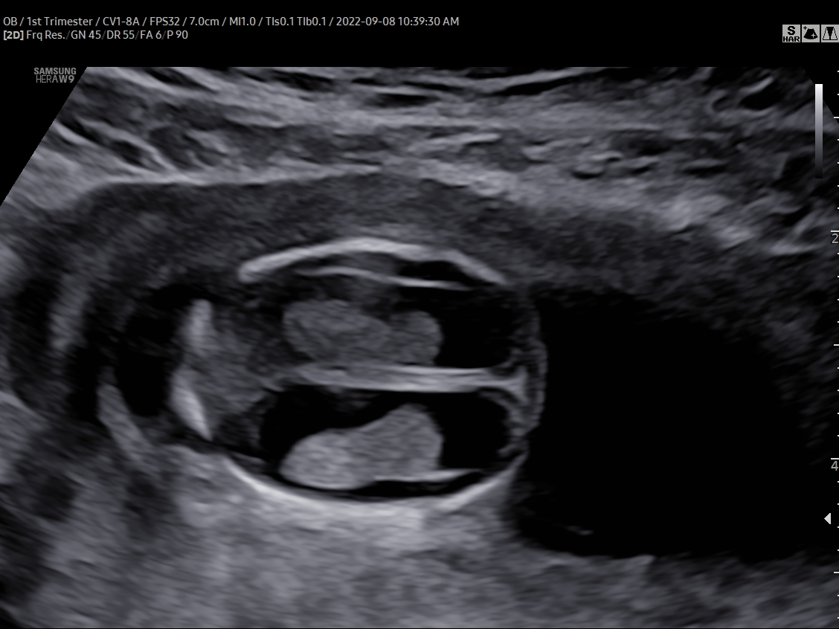
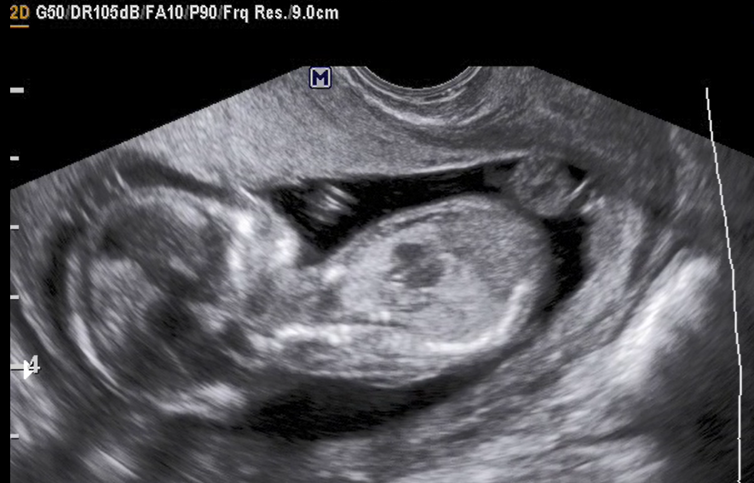
AQUISIÇÃO VOLUMÉTRICA DO PLEXO CORÓIDE NO EXAME MORFOLÓGICO DE PRIMEIRO TRIMESTRE
Discussão.
Fig. 14. Plano axial do polo transverso mostra a redução do plexo coróide em relação ao ventrículo lateral em caso de espinha bífida
Fig.15. Plano longitudinal do polo cefálico, ão identifica a base, o assoalho do IV ventrículo e a cisterna magna

Slide 12
AQUISIÇÃO VOLUMÉTRICA DO PLEXO CORÓIDE NO EXAME MORFOLÓGICO DE PRIMEIRO TRIMESTRE
Conclusão
A avaliação do volume do plexo coróide pelo método VOCAL foi tecnicamente simples e rápida. Apesar do número reduzido de casos foi possível observar um padrão de crescimento do volume do plexo coróide no final do primeiro trimestre. As medidas volumétricas menores que as esperadas estiveram associadas com anomalias cromossômicas, ventriculomegalia e malformações do sistema nervoso central e defeitos do tubo neural podendo contribuir para o rastreamento e diagnóstico.

